Slide 1

Universität Rzeszów
Institut für Wirtschaft und Finanzen
MILKA FIRMA
Bearbeitet von:
Marta Marciniec
Studentin des 2. Studienjahres (2020/2021)
Studienfach: Wirtschaft
Fachrichtung: Finanzmanagement und Buchhaltung

Slide 2

Allgemeine Informationen zur Firma Milka
Die wichtigsten Daten
Die Marke Milka
Sorten
Sonderproduktionen
Zusammenarbeit mit dem Nationalpark Hohe Tauern
Die Kuriositäten
Fragen zum Text
Das Bilderrätsel
Wortschatz

Slide 3

Allgemeine Informationen zur Firma Milka
Milka ist eine Schokoladenmarke.
Es gilt als eine der bekanntesten Marken von Schokoladenprodukten in Europa.
Es gehört zur Gruppe Mondelēz International.
Quellen:
https://www.360fx.it/en/clients/mondelez-international-inc
https://de.wikipedia.org/wiki/Milka_(Marke)

Slide 4
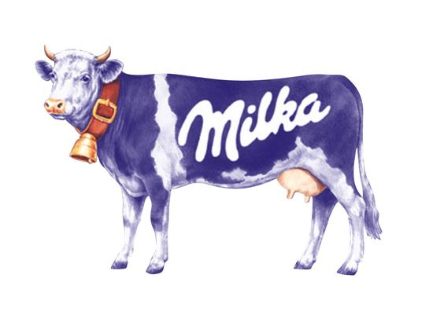
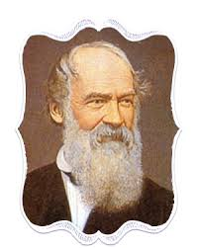

Die wichtigsten Daten
1826
1901
1950
1964
1972
2011
Qullen:
https://www.milka.com.pl/marka/history
https://gtswiki.gt-beginners.net/decal/?searchword=milka&lang=us

Slide 5
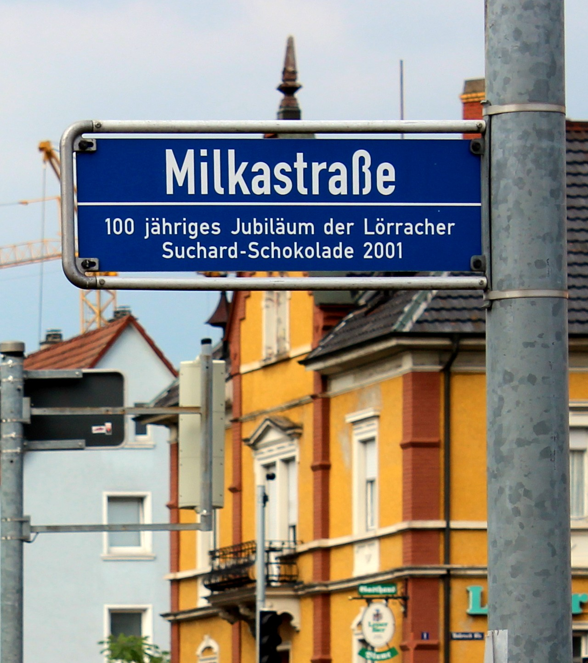
Die Marke Milka
Violett ist die Schlüssel Farbe für
die Marke Milka.
Milka-Tafelschokolade wird heute großteils weiterhin im Werk Lörrach (Deutschland) hergestellt.
"Milkastraße"
Qullen:
https://de.wikipedia.org/wiki/Milka_(Marke)
https://commons.wikimedia.org/wiki/File:Milkastra%C3%9Fe_100_Jahr.jpg

Slide 6
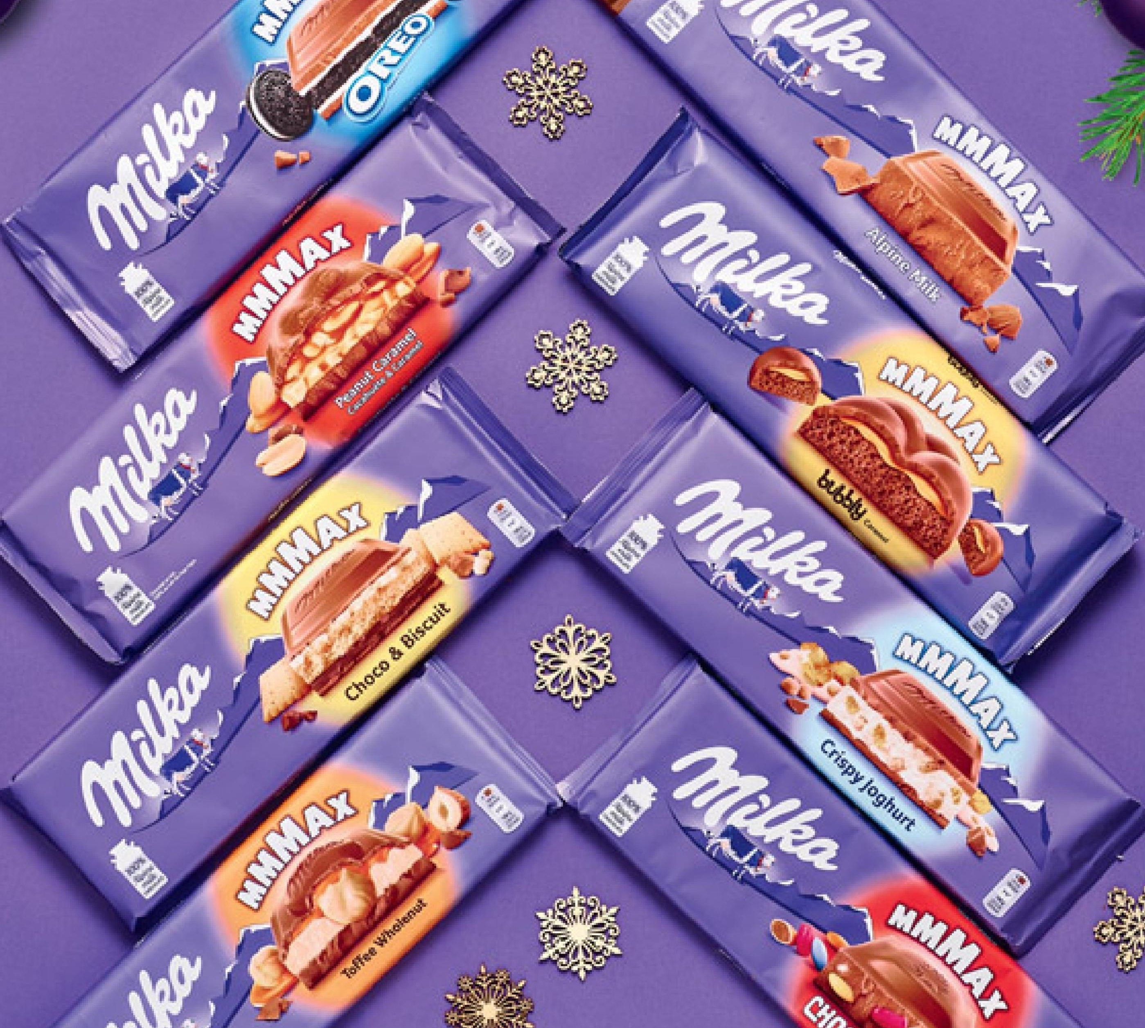
Sorten
Alpenmilch
Haselnuss
Erdbeer
Hoghurt
Caramel
Nougat
weiße Schokolade
und viele andere
Quellen:
https://de.wikipedia.org/wiki/Milka_(Marke)
https://www.promoceny.pl/detail/biedronka-czekolada-milka-20191219/

Slide 7
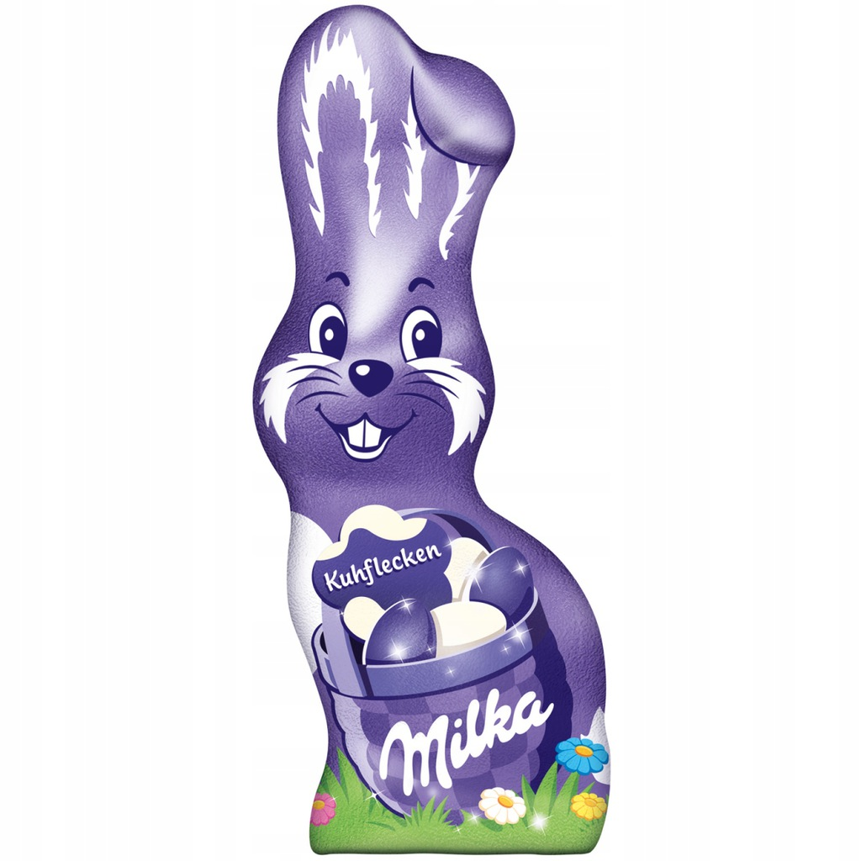
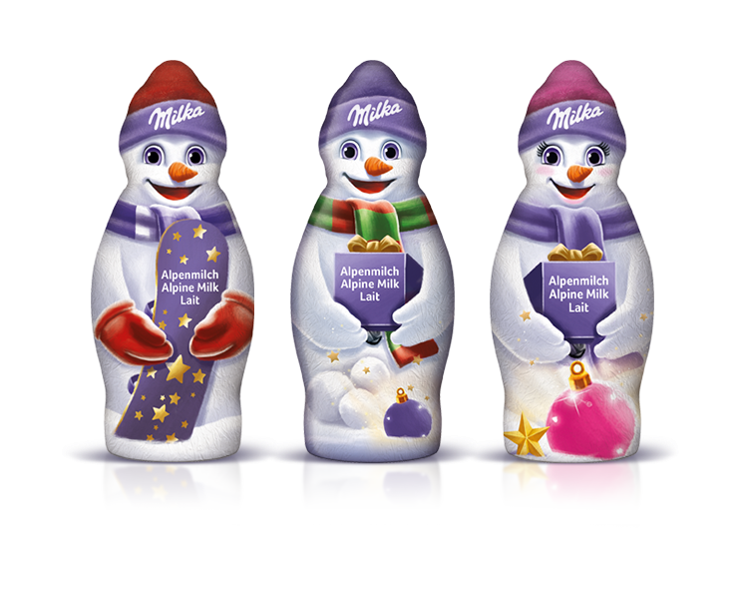
Sonderproduktionen
Schokohasen
Schokoeier
Schokolade Weihnachtsmänner
Schokolade Schneemänner
Quelle:
https://de.wikipedia.org/wiki/Milka_(Marke)

Slide 8
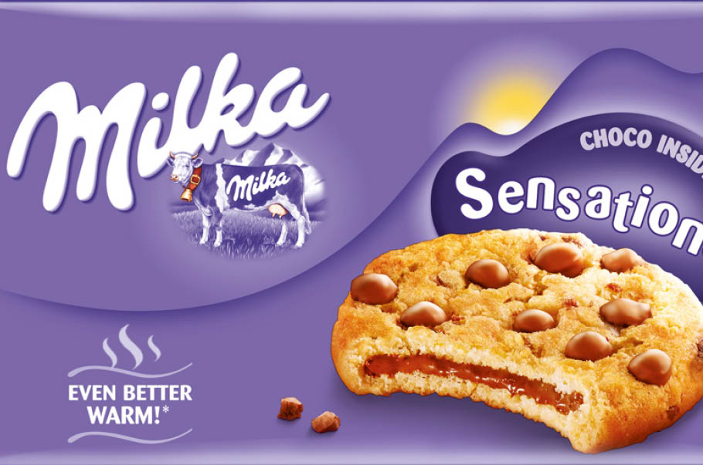
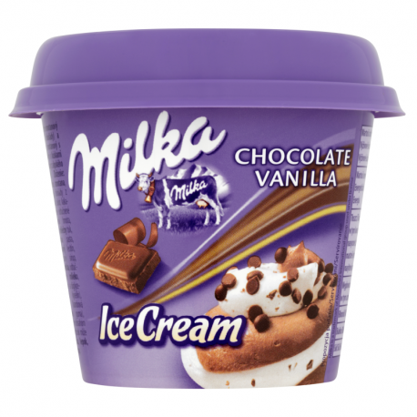
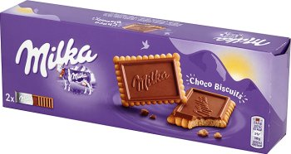
Andere Produkte der Firma Milka
Kekse
Kekse in Schokolade
Eis

Slide 9


Zusammenarbeit mit dem
Nationalpark Hohe Tauern
Zusammenarbeit seit 2007
"Lila liebt Grün"
Quelle:
https://www.milka.de/

Slide 10
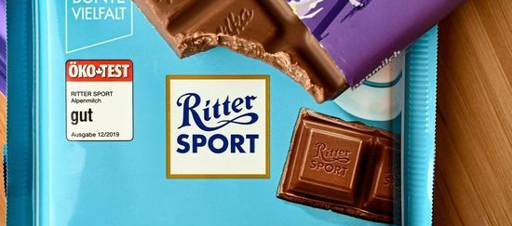
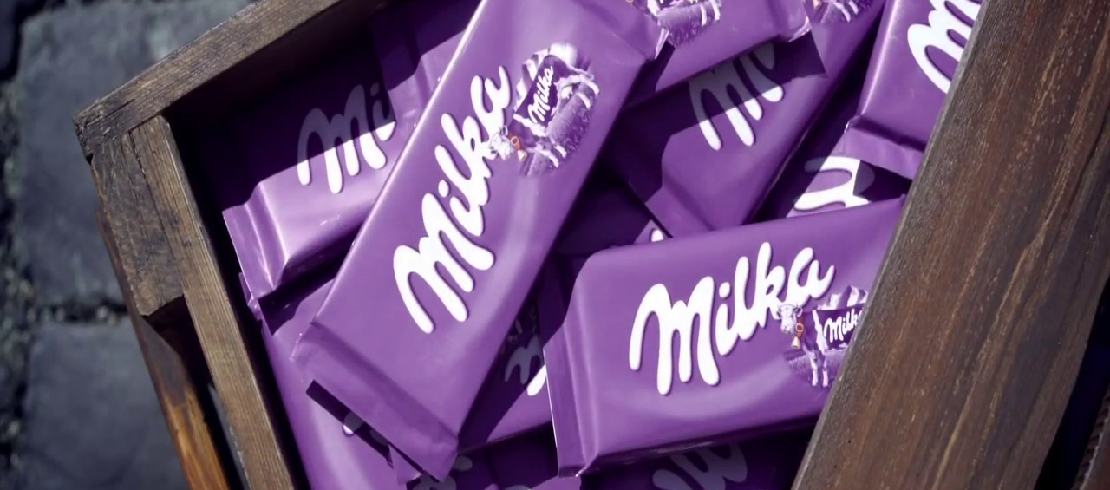
Die Kuriositäten
10-jähriger Streit zwischen den Herstellern von Milka und Ritter Sport.
In Bayern zeichnete über 1/3 der am Wettbewerb teilnehmenden Kinder eine lila Kuh.
Mondelez International hilft bei der Bekämpfung von Covid-19.
Quellen:
https://businessinsider.com.pl/finanse/handel/wlasciciel-milki-przegral-z-producentem-ritter-sport/clmtdvr
https://hurtidetal.pl/article/art_id,29375-107/mondelez-int-wspiera-walke-z-epidemia-w-polsce-i-na-swiecie/
http://ppic.pl/mondelez-przegral-w-sadzie-z-ritter-sport.html

Slide 11

Fragen zum Text:
Mit welchem Park kooperiert Milka?
Was ist die wichtigste gemeinsame Initiative von Milka und dem Park?

Slide 12
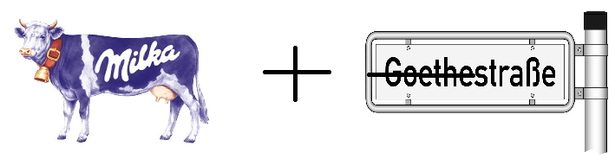
Das Bilderrätsel

Slide 13
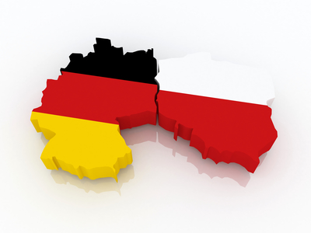
Wortschatz:
der Nahrungsmittelkonzern – koncern żywnościowy
die Heimatstadt – miasto rodzinne
der Hintergrund – tło
zart – łagodny, delikatny
die Sorte – rodzaj, odmiana, gatunek
das Sortiment – asortyment
die Geschmacksrichtung – smak
die Haselnuss – orzech laskowy
die Erdbeere – truskawka
der Nougat – nugat
der Bratapfel – pieczone jabłko
der Schokohase – czekoladowy zając
der Schutz – ochrona
die Artenvielfalt – różnorodność gatunków
die Zusammenarbeit – współpraca
der Lebensraum – przestrzeń życiowa, biotop
die Alm – alpejskie pastwisko
fördern – promować, wspierać, popierać

Slide 14
Quellen:
https://www.milka.de/ [12.12.2020 r.]
https://de.wikipedia.org/wiki/Milka_(Marke) [12.12.2020 r.]
https://businessinsider.com.pl/finanse/handel/wlasciciel-milki-przegral-z-producentem-ritter-sport/clmtdvr [13.02.2021]
https://projektowane.pl/czy-marka-milka-mila-jest-dla-odbiorcy/ [13.02.2021]
https://www.360fx.it/en/clients/mondelez-international-inc [13.02.2021]
https://gtswiki.gt-beginners.net/decal/?searchword=milka&lang=us [13.02.2021]
https://commons.wikimedia.org/wiki/File:Milkastra%C3%9Fe_100_Jahr.jpg [13.02.2021]
https://www.promoceny.pl/detail/biedronka-czekolada-milka-20191219/
https://businessinsider.com.pl/finanse/handel/wlasciciel-milki-przegral-z-producentem-ritter-sport/clmtdvr [13.02.2021]
https://hurtidetal.pl/article/art_id,29375-107/mondelez-int-wspiera-walke-z-epidemia-w-polsce-i-na-swiecie/ [13.02.2021]
http://ppic.pl/mondelez-przegral-w-sadzie-z-ritter-sport.html [13.02.2021]

Slide 15

Vielen Dank für Ihre Aufmerksamkeit!

